Slide 1
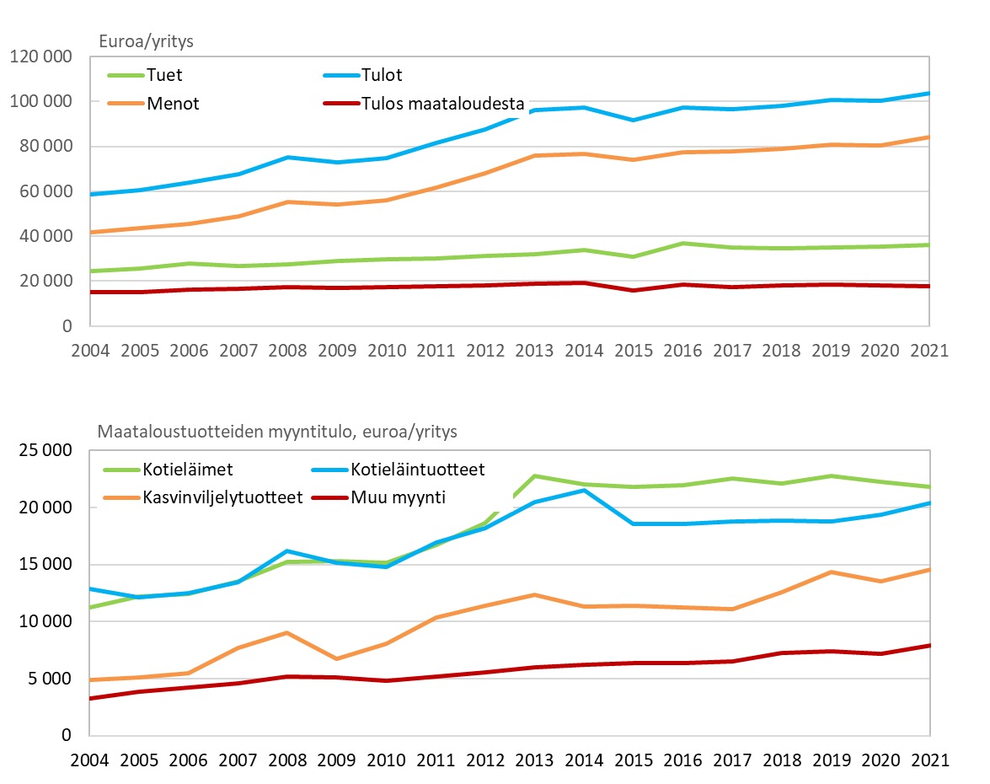
Maatilayritykset Etelä-Pohjanmaalla 2004–2021

